Slide 1
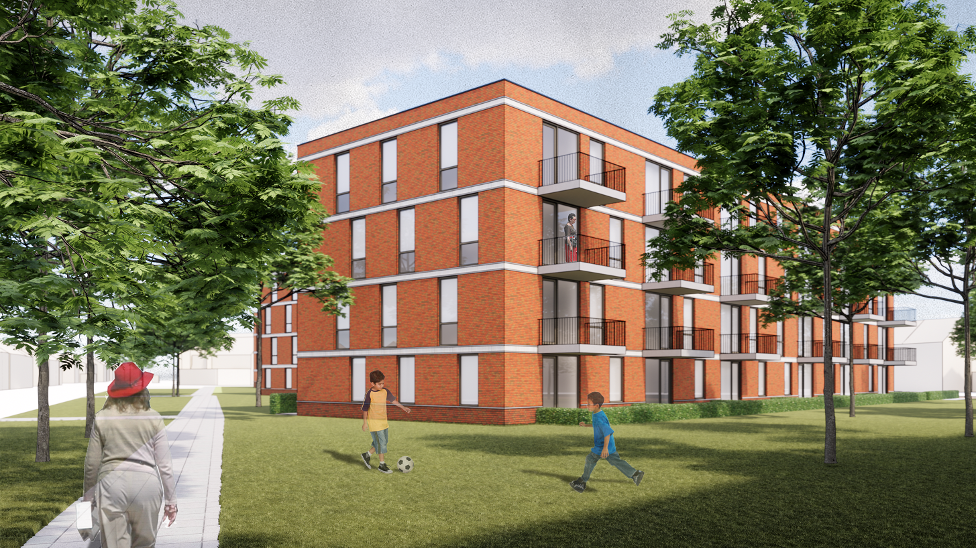
Inrichtingsplan
Zilverschoon-straat
Bert Daling, Groentotaal A. de Boer
Michel Huls, Actium
Jeanine Hollander, Actium
Wouter vd Vaart, Actium
Edger Alberts , Actium

Slide 2
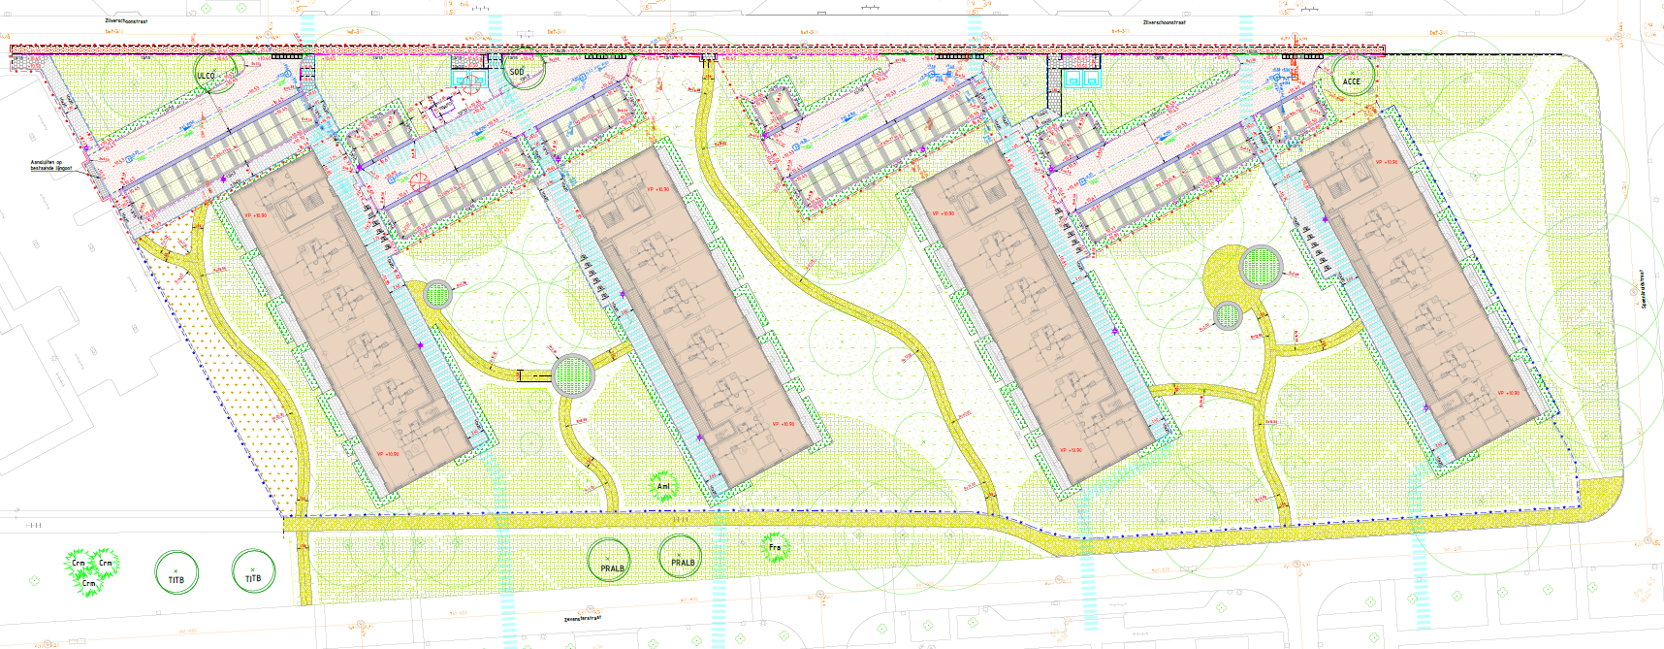
Ontmoeten & gebruiken
Biodiversiteit verhogen
Privacy creëren

Slide 3
Planning verhuurdata
verhuurdata:
  Blok A (nr. 4), inmiddels verhuurd
  Blok B (nr. 6), inmiddels verhuurd
  Blok C (nr. 8), 1 oktober
  Blok D nr. 10), 1 oktober
Kijk- en meetmomenten
  Blok A (nr. 4), geweest
  Blok B (nr. 6), geweest
  Blok C (nr. 8), 20 augustus
  Blok D nr. 10), 20 augustus

Slide 4
Werkzaamheden gemeente
  Woonrijp maken fase 1 (flat A+B) medio is afgerond
  Fase 2 (flat C + D) vanaf oktober 2026.
  Tijdelijke voorzieningen voor bereikbaarheid van trottoirs en parkeerplaatsen zijn deels gemaakt.

Slide 5
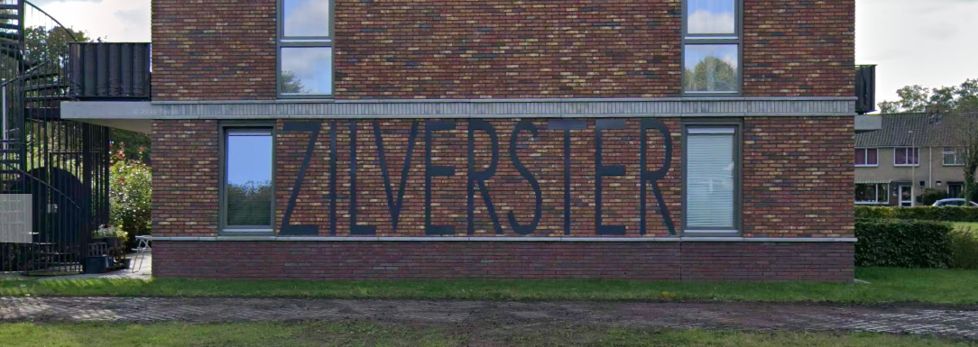
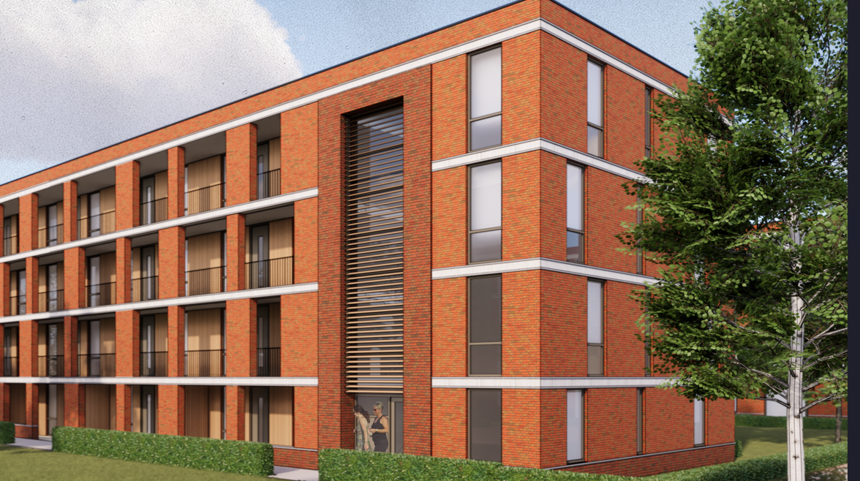
Naam flats
  Beginnen met Zilver……
  Graag aangeven na bijeenkomst met nummer per flat (4, 6, 8 of 10) + eigen gegevens

Slide 6
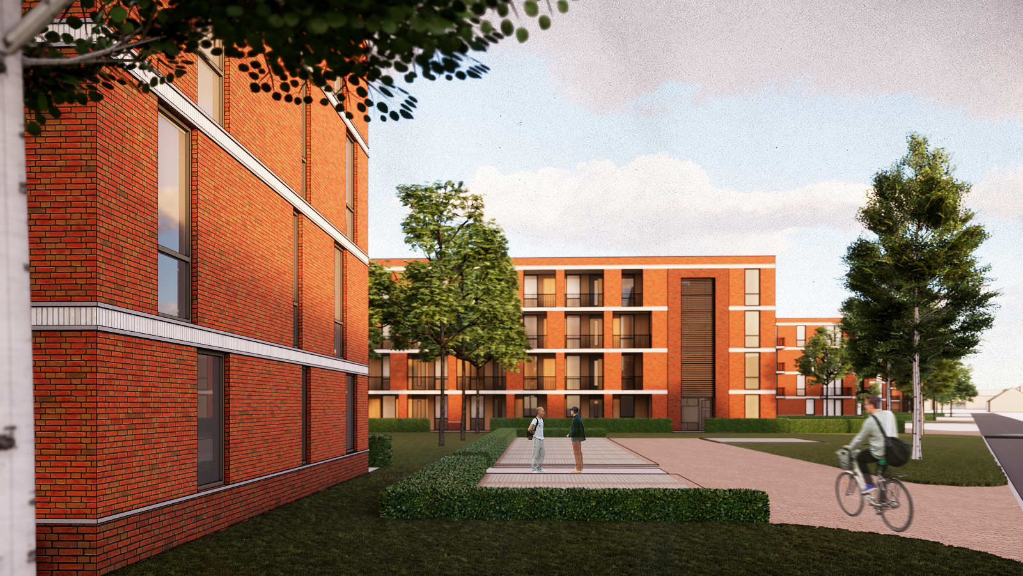
Sfeerimpressie
Vlak
Eentonig
Weinig biodiversiteit
Geen gebruiksmogelijkheden

Slide 7
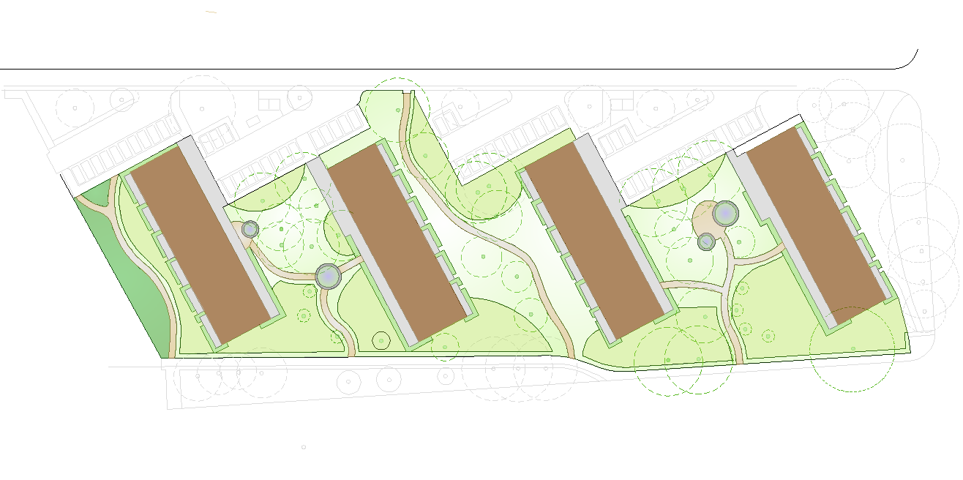
Inrichtingsplan
Ontmoeten & gebruiken
Biodiversiteit verhogen
Privacy creëren

Slide 8
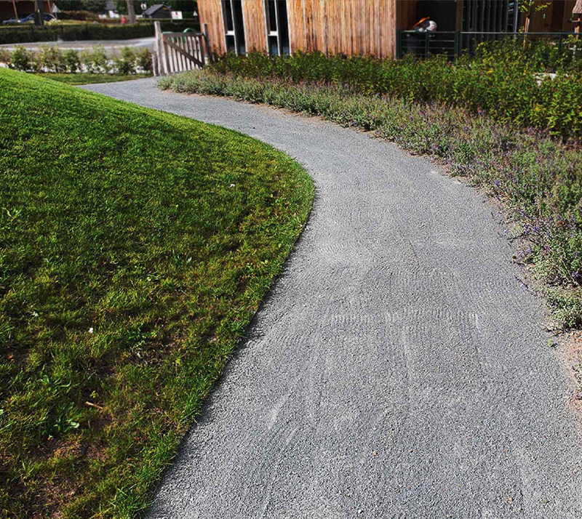
Ontmoeten & gebruiken
Zitmogelijkheden
Wandelpaden
Halfverharding
Ontdekken en spelen

Slide 9
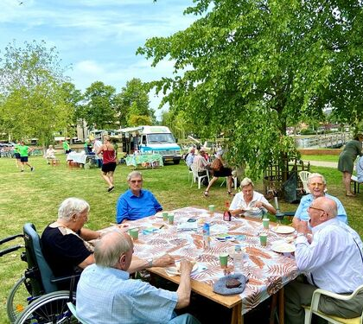
Ontmoeten & gebruiken
Zitmogelijkheden
Wandelpaden
Halfverharding
Ontdekken en spelen

Slide 10
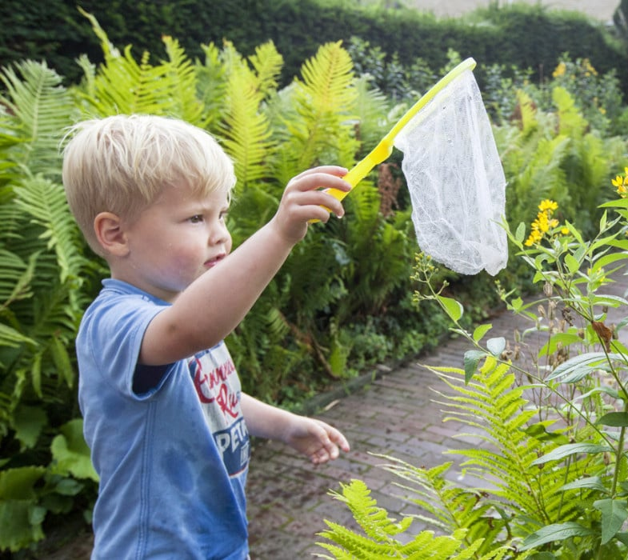
Ontmoeten & gebruiken
Zitmogelijkheden
Wandelpaden
Halfverharding
Ontdekken en spelen

Slide 11
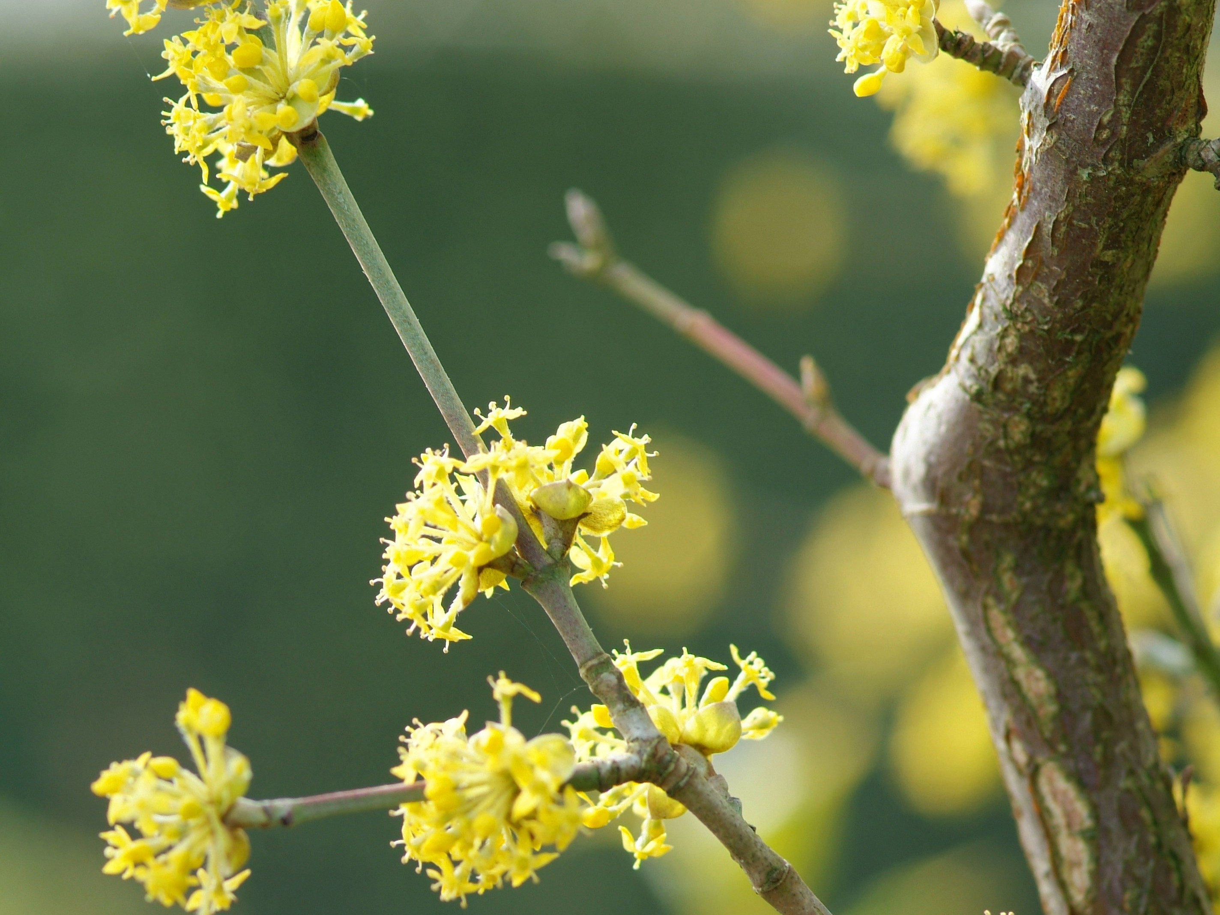
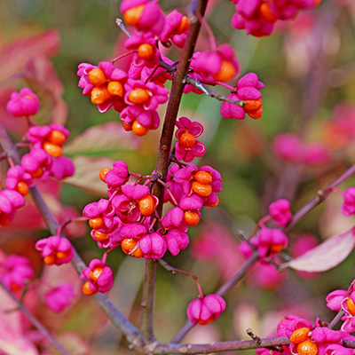
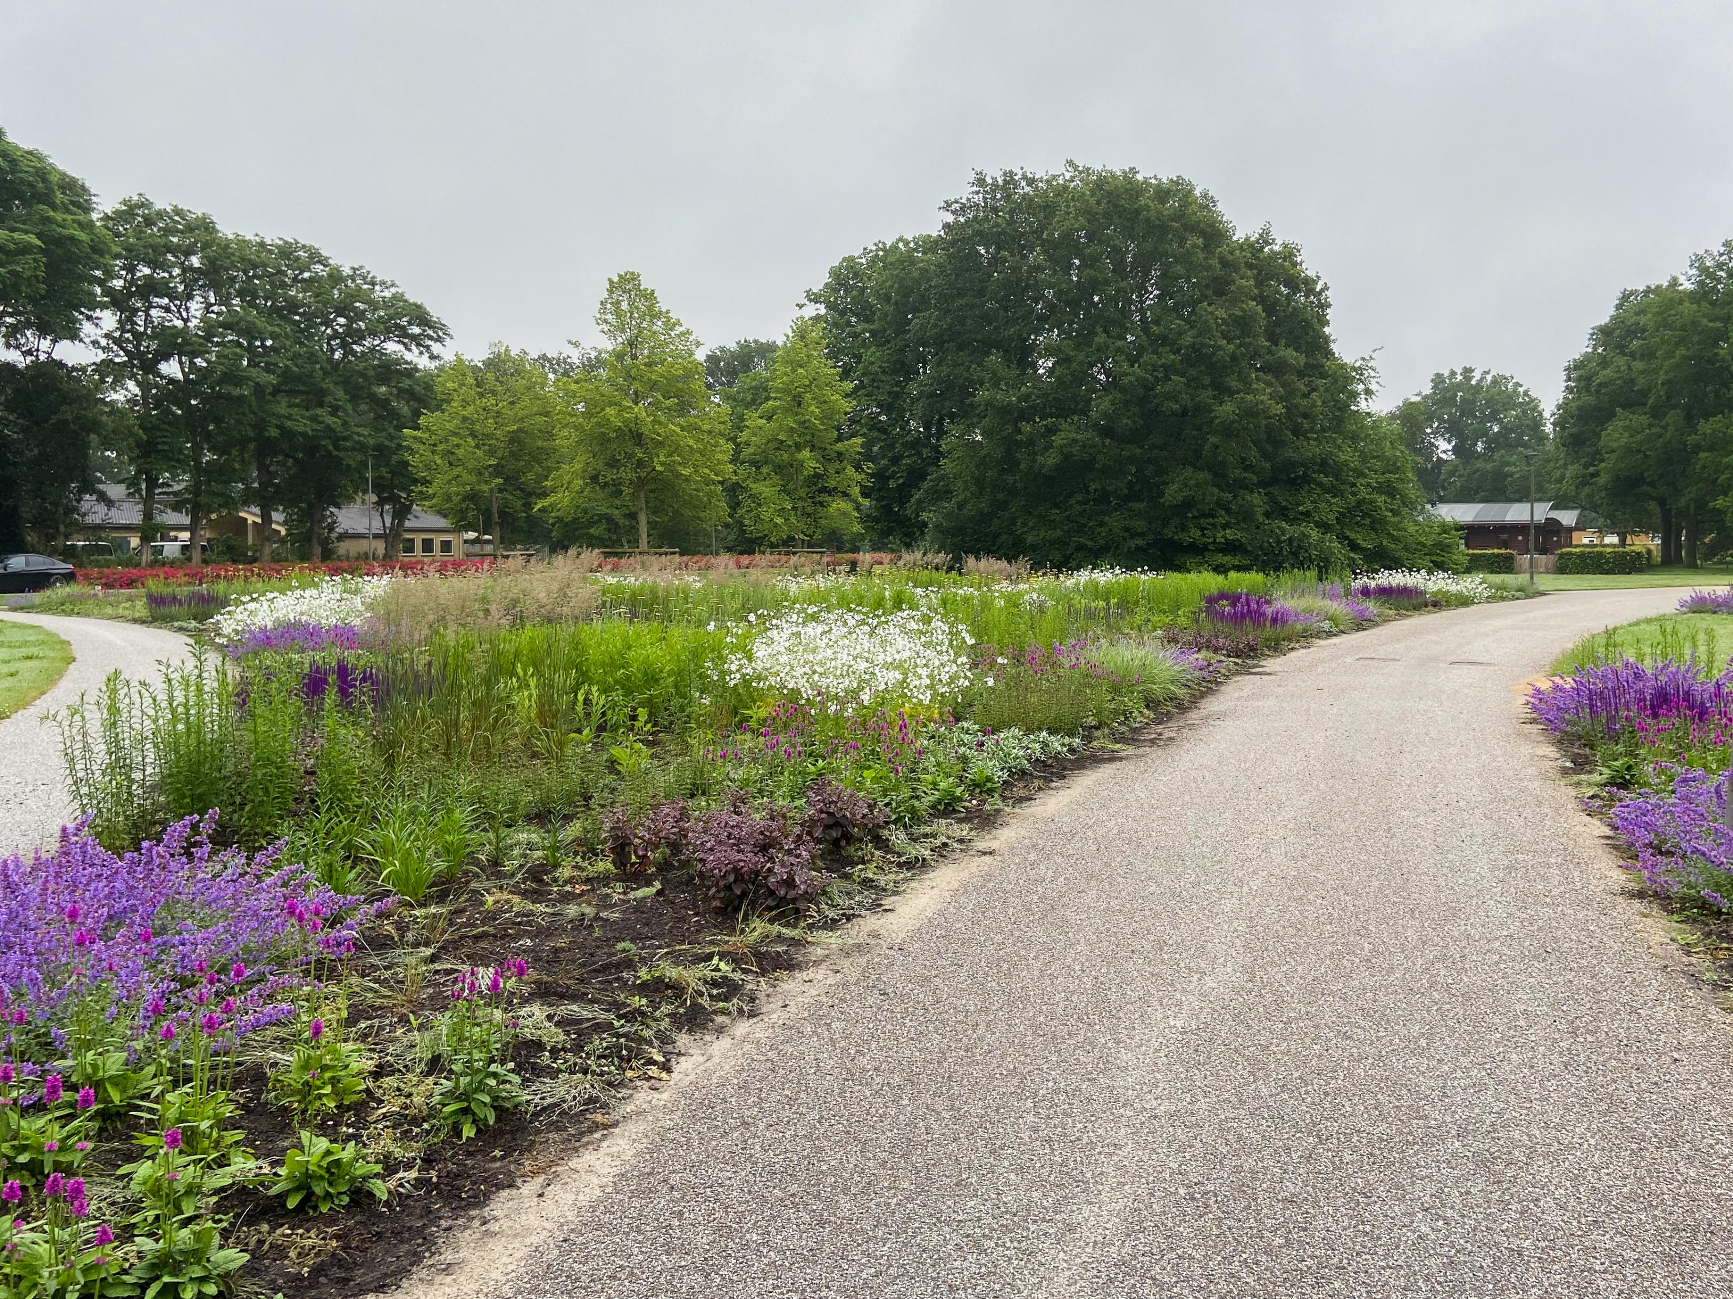
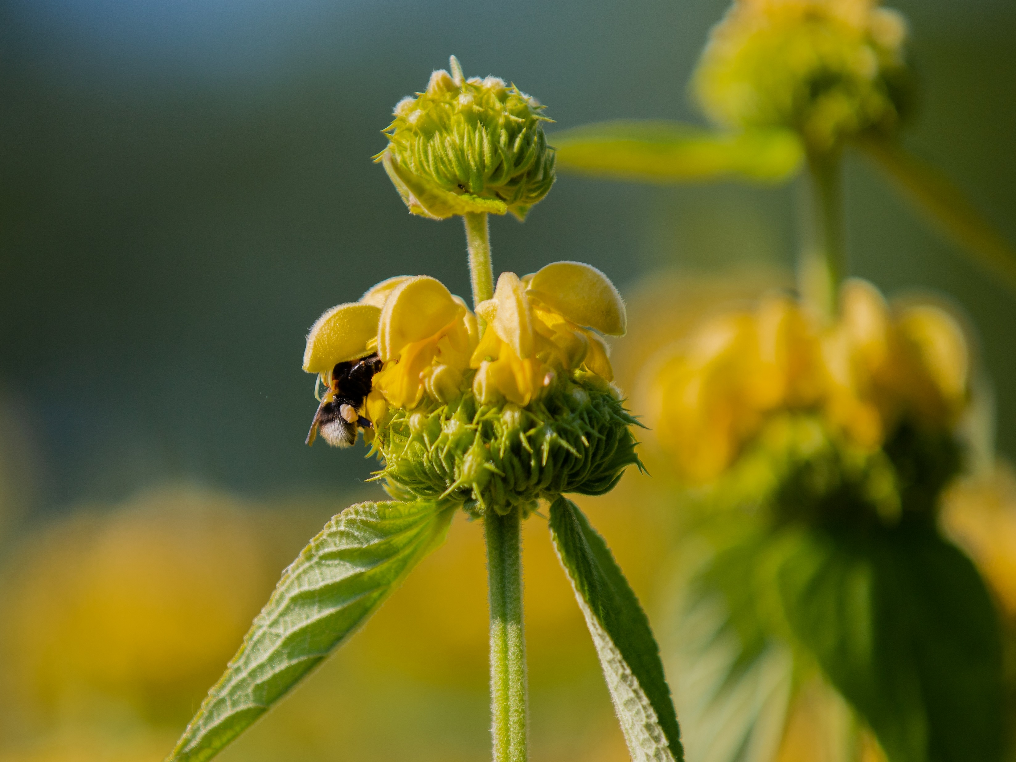
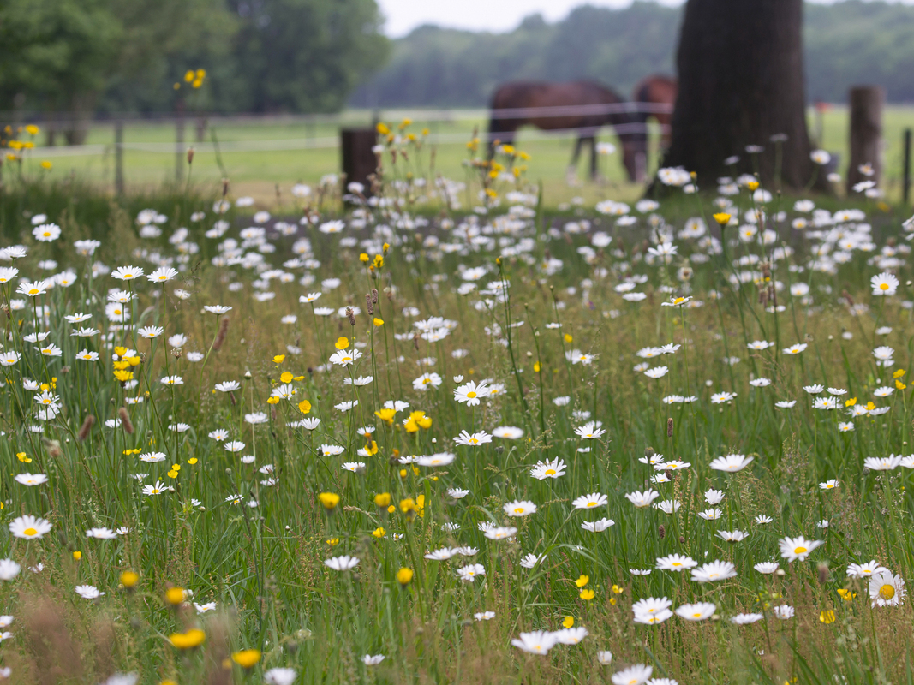
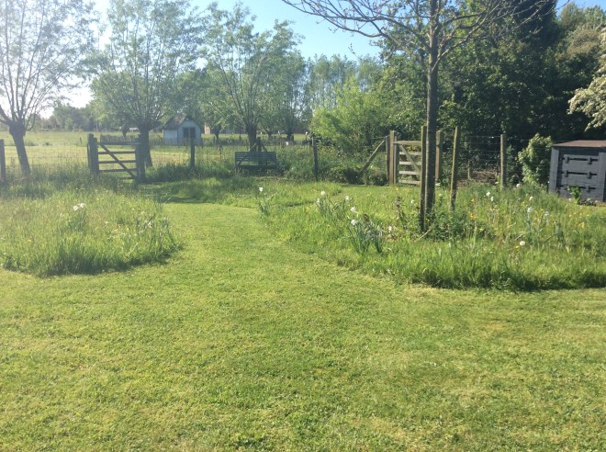
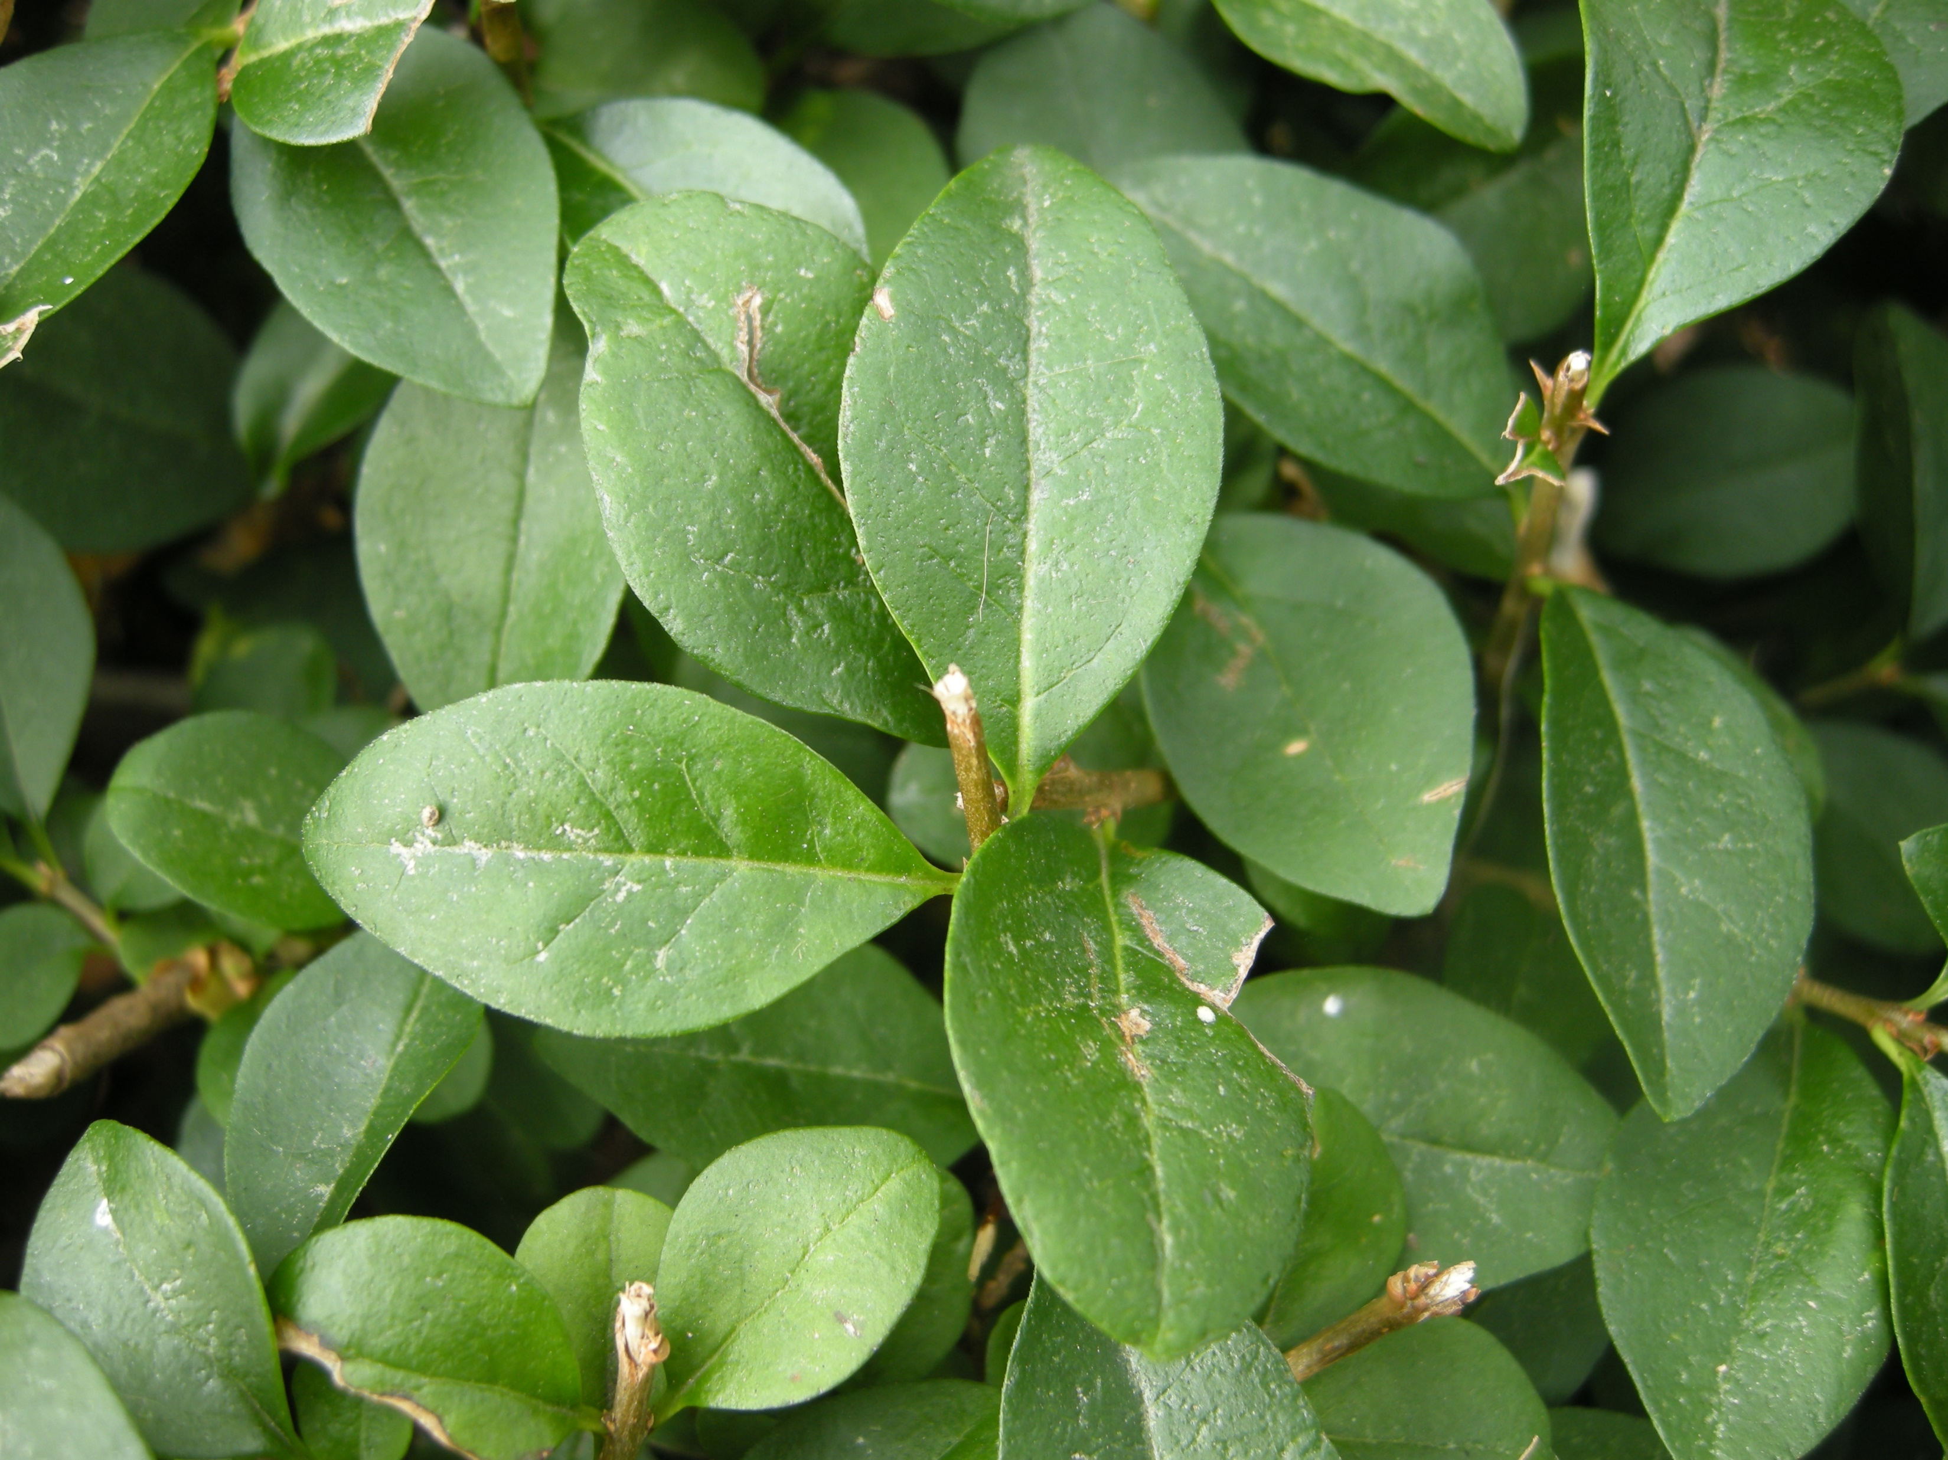
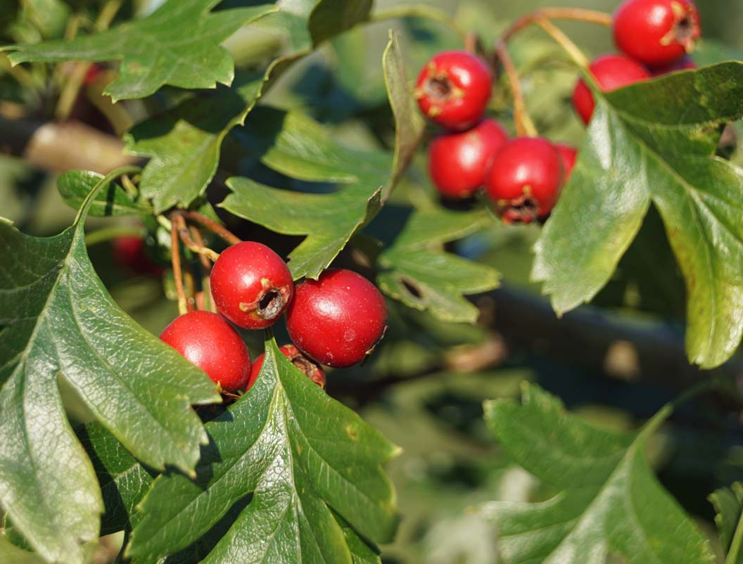
Verhogen biodiversiteit
Gebruik bloeiende planten
Kruidenrijk grasland
Gazon
Gemengde hagen

Slide 12
Privacy creëren

Slide 13
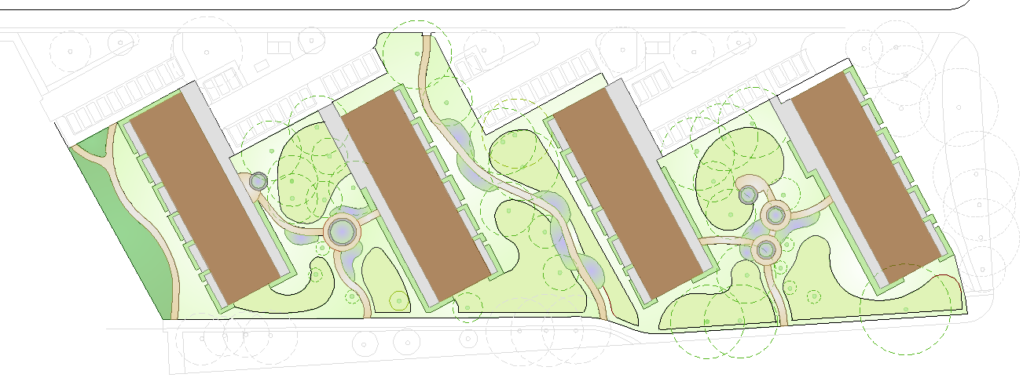
Meer bloei

Slide 14
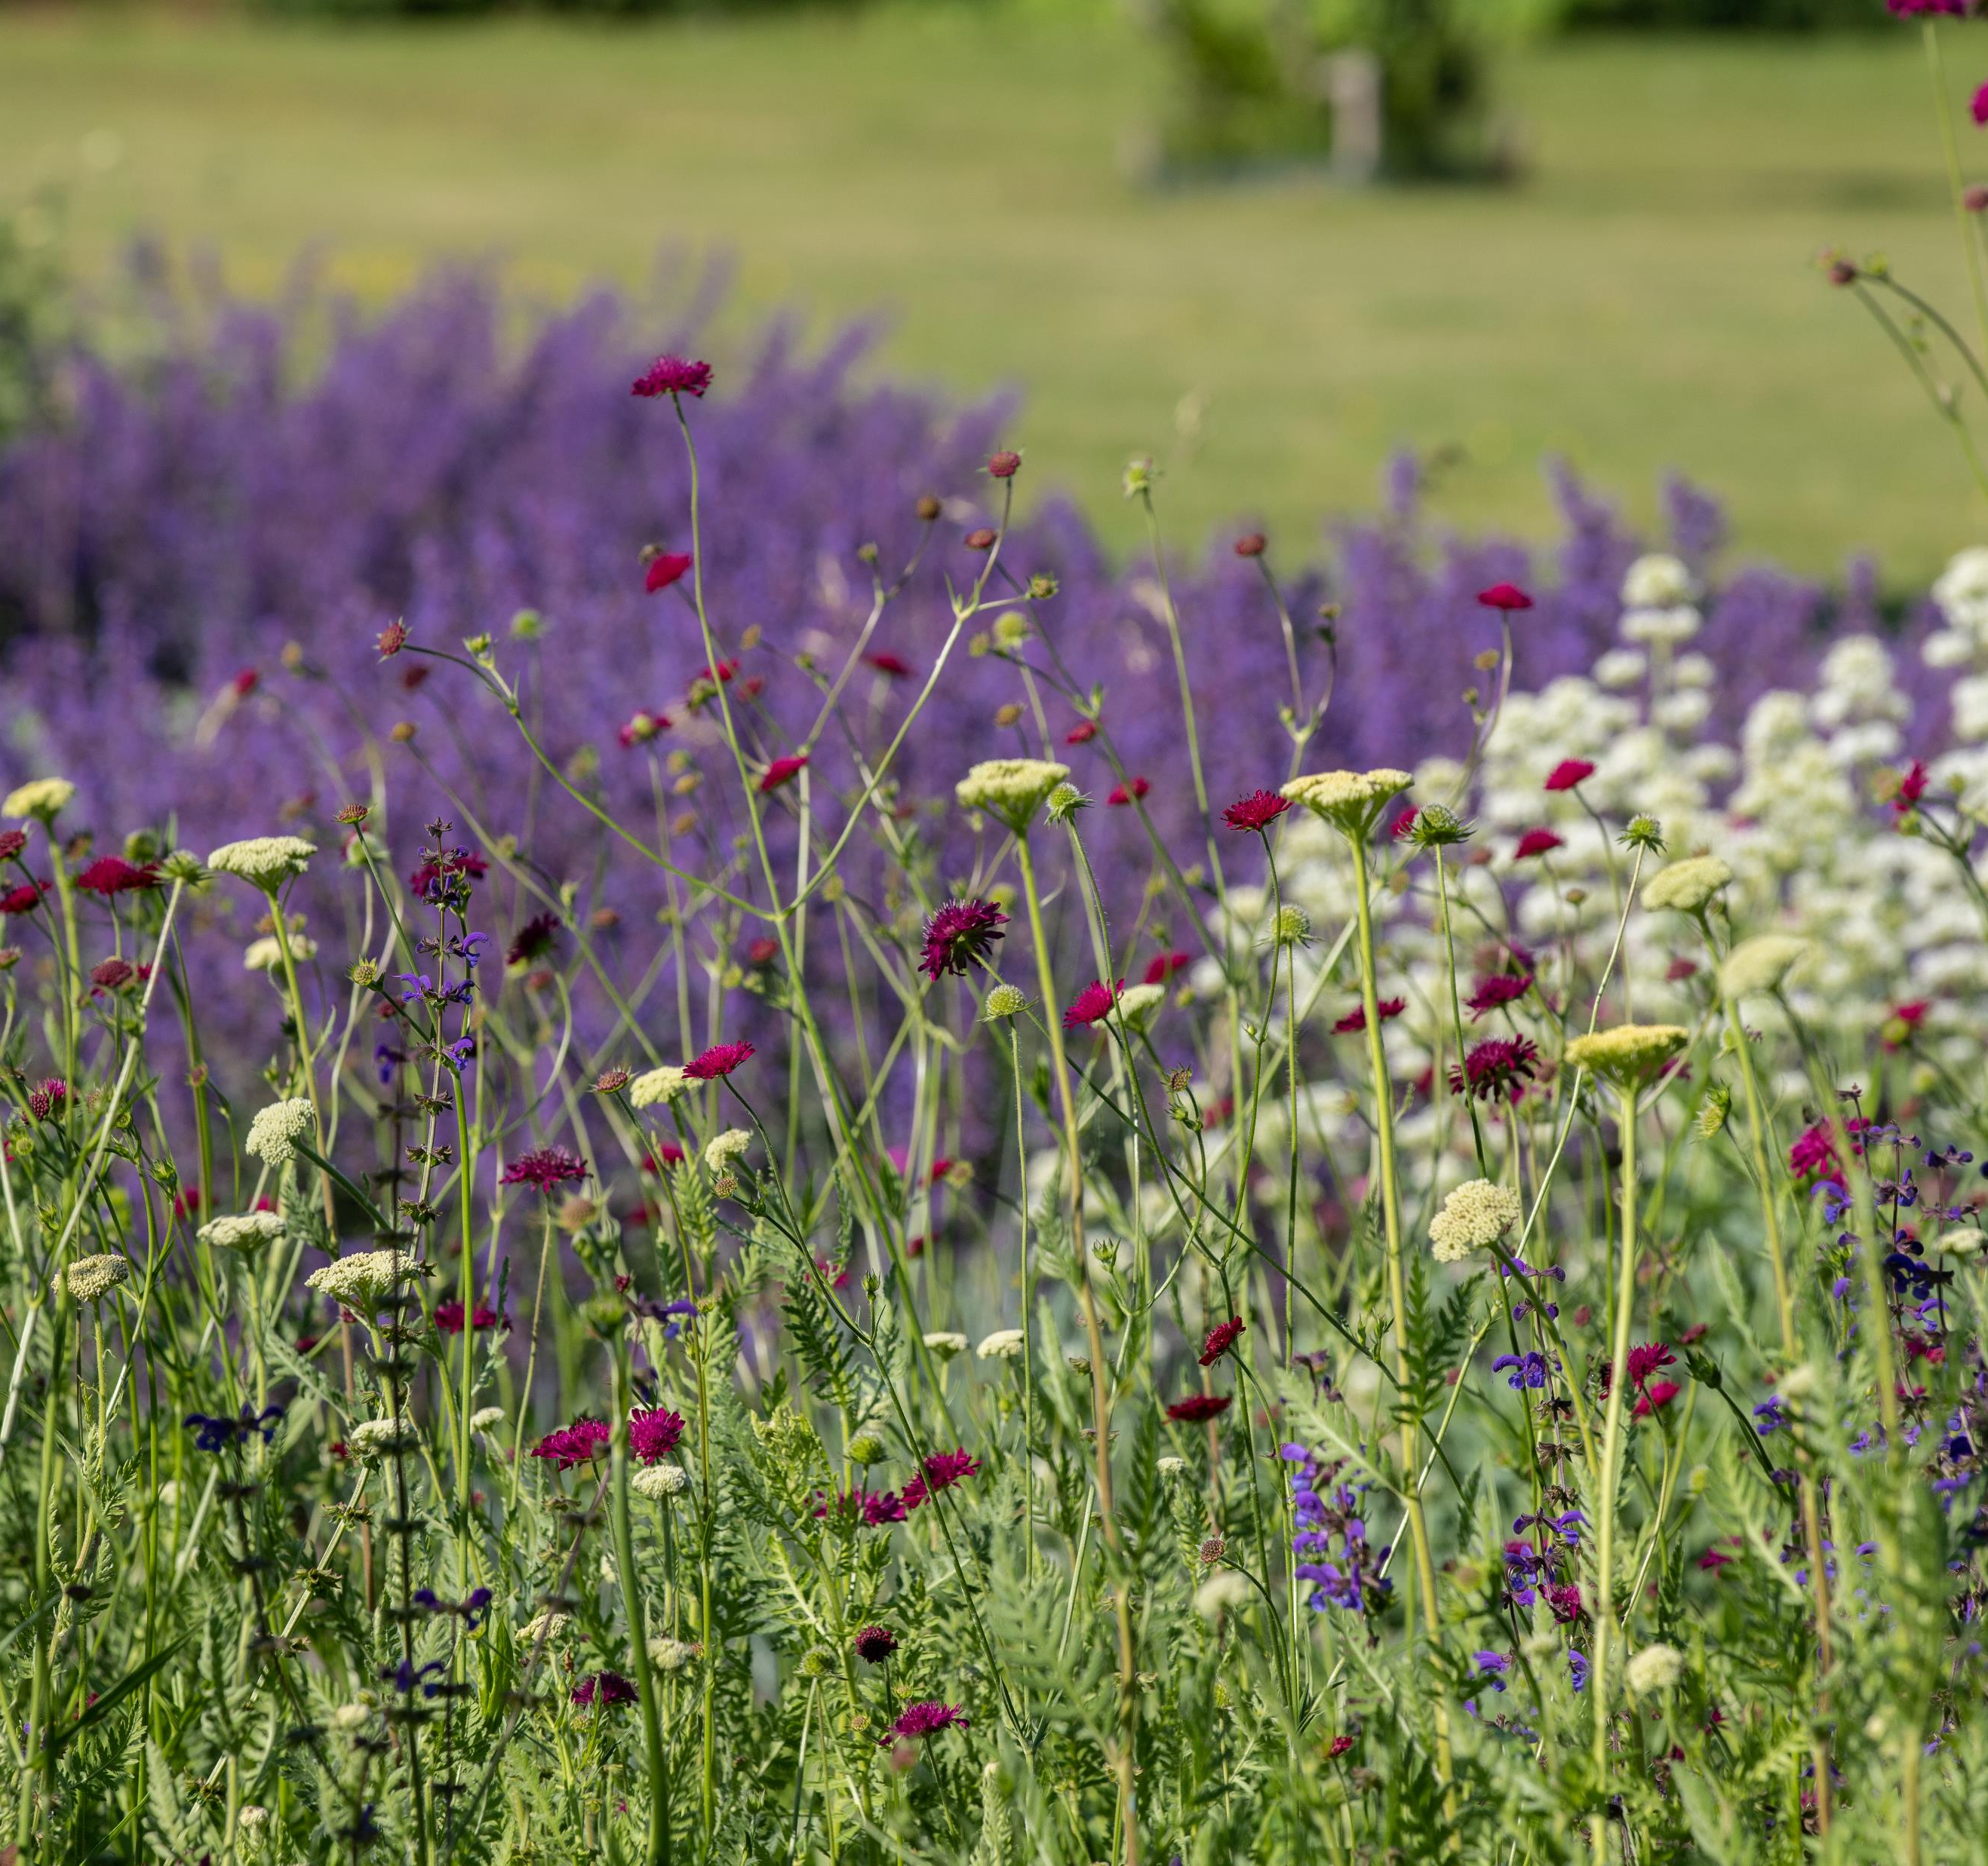
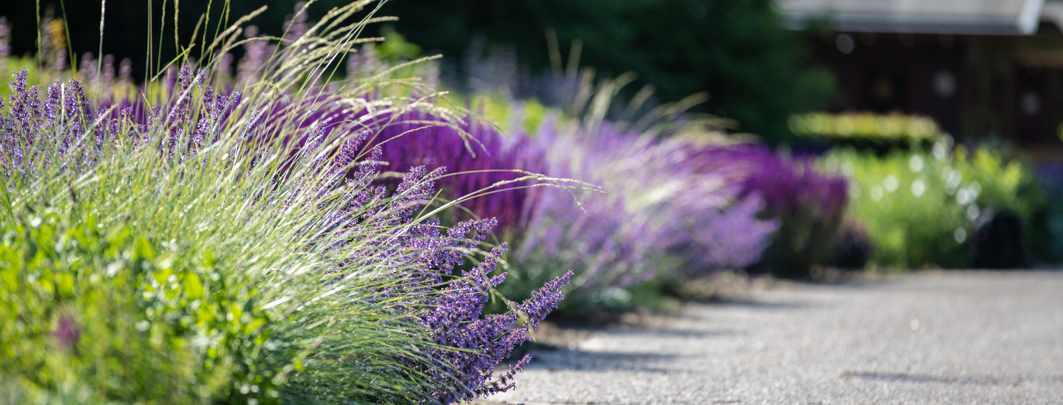
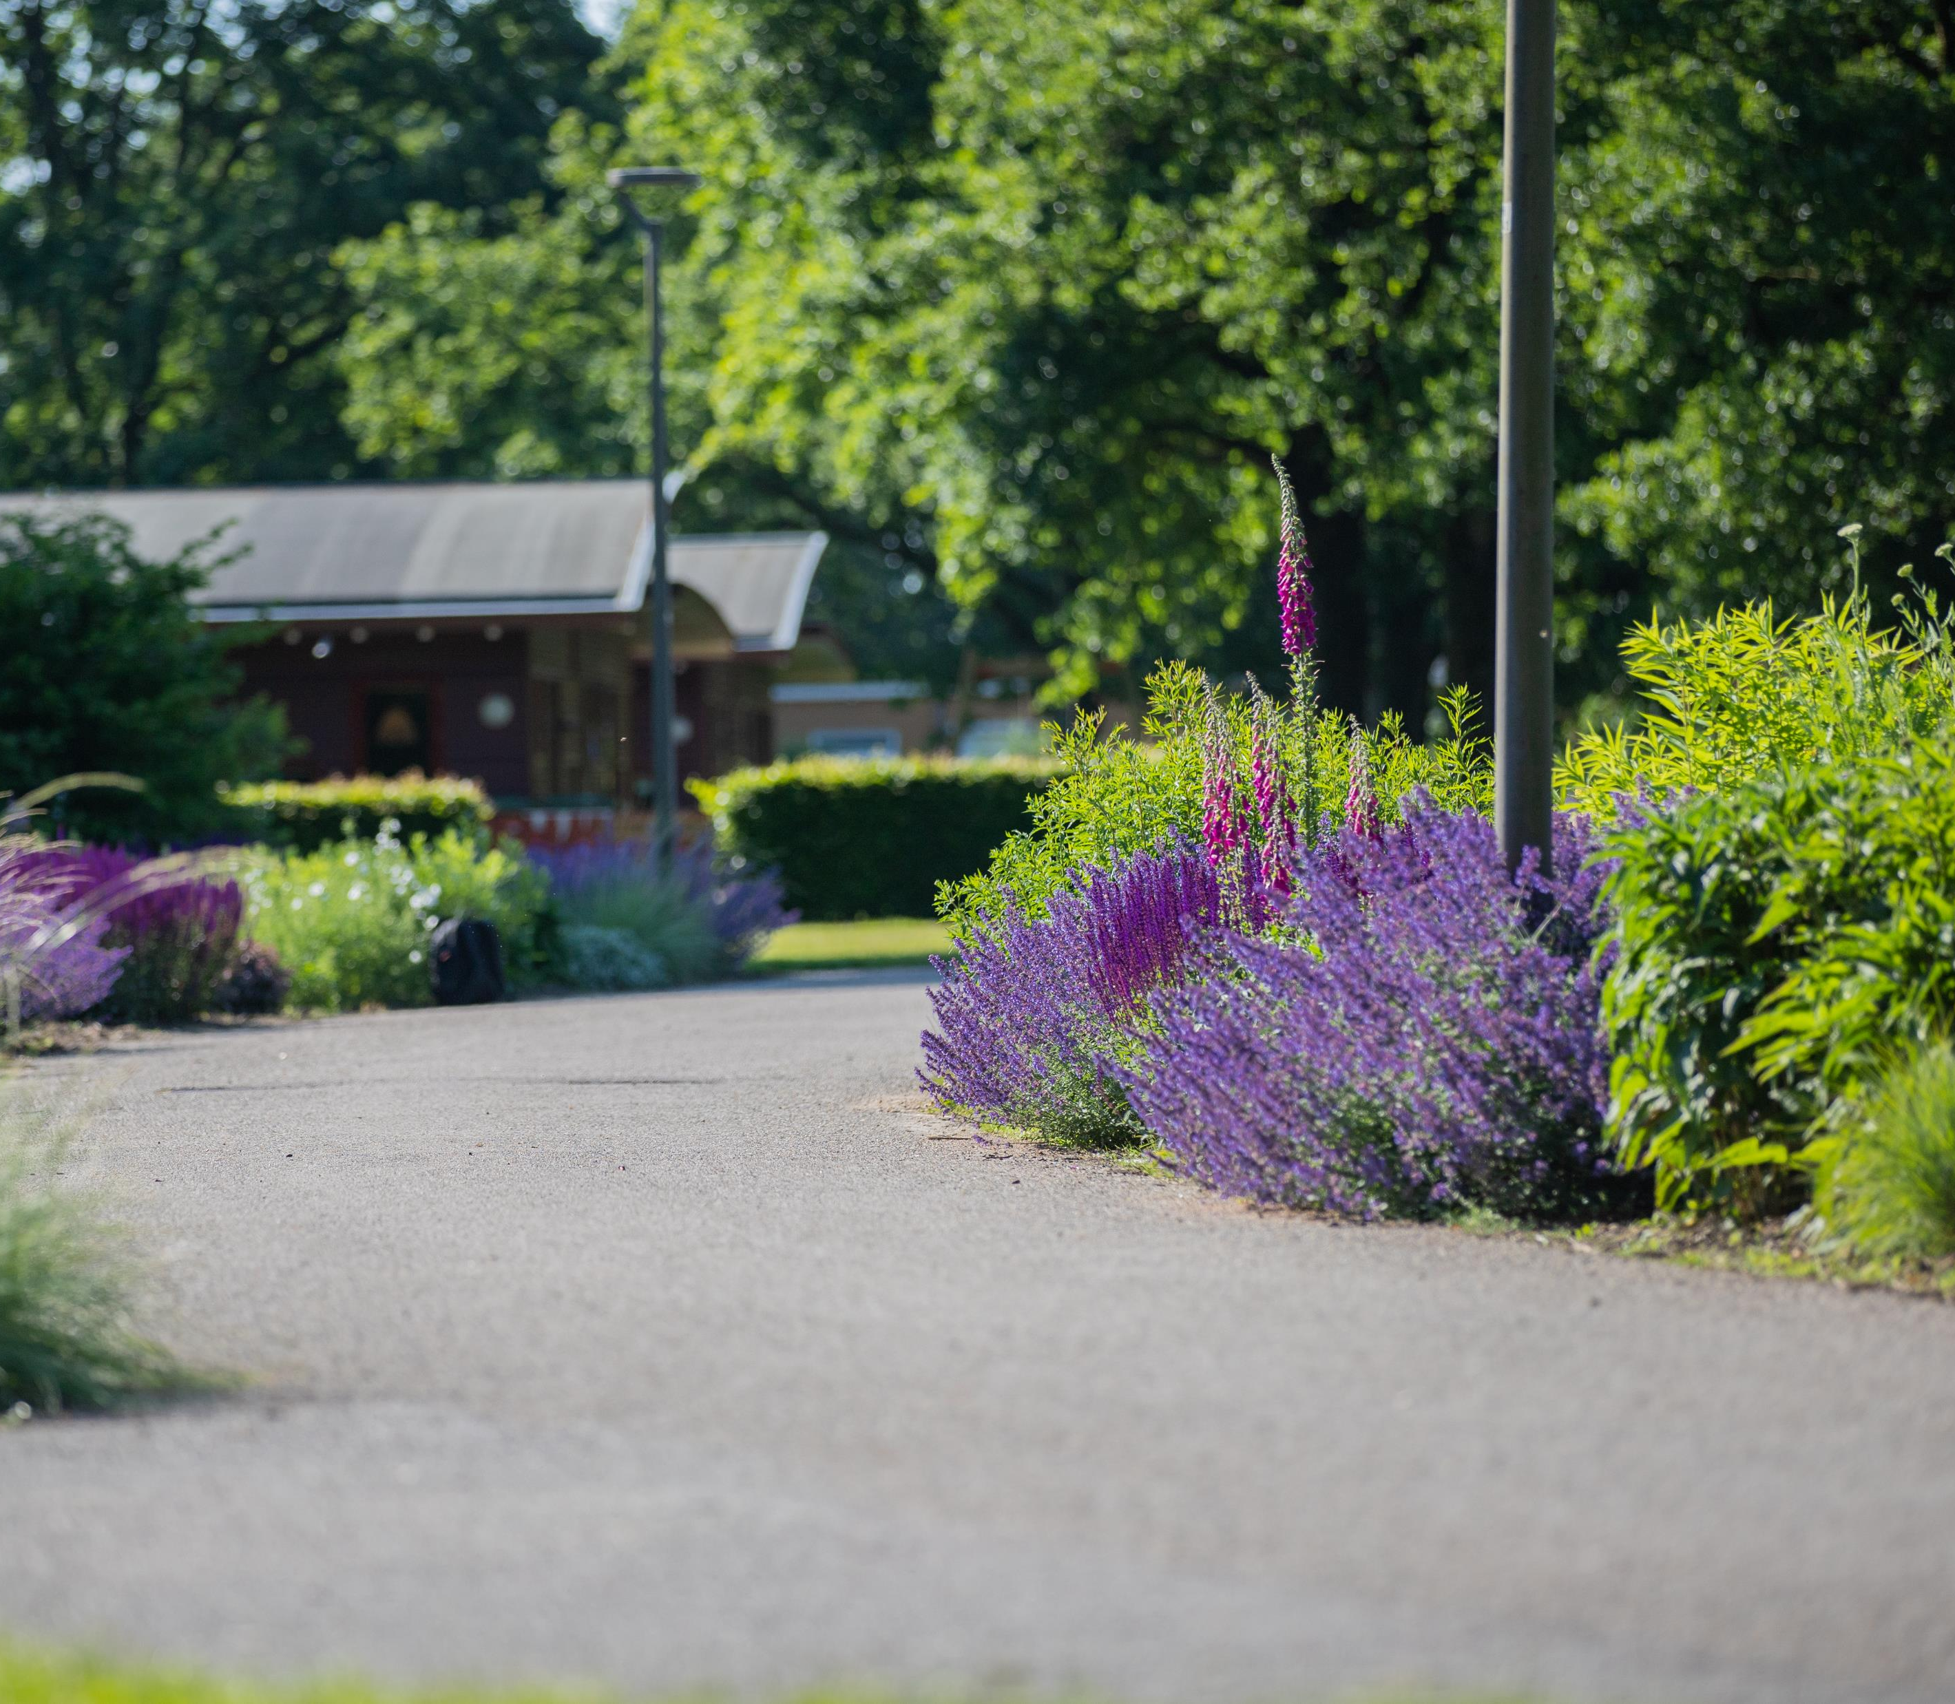
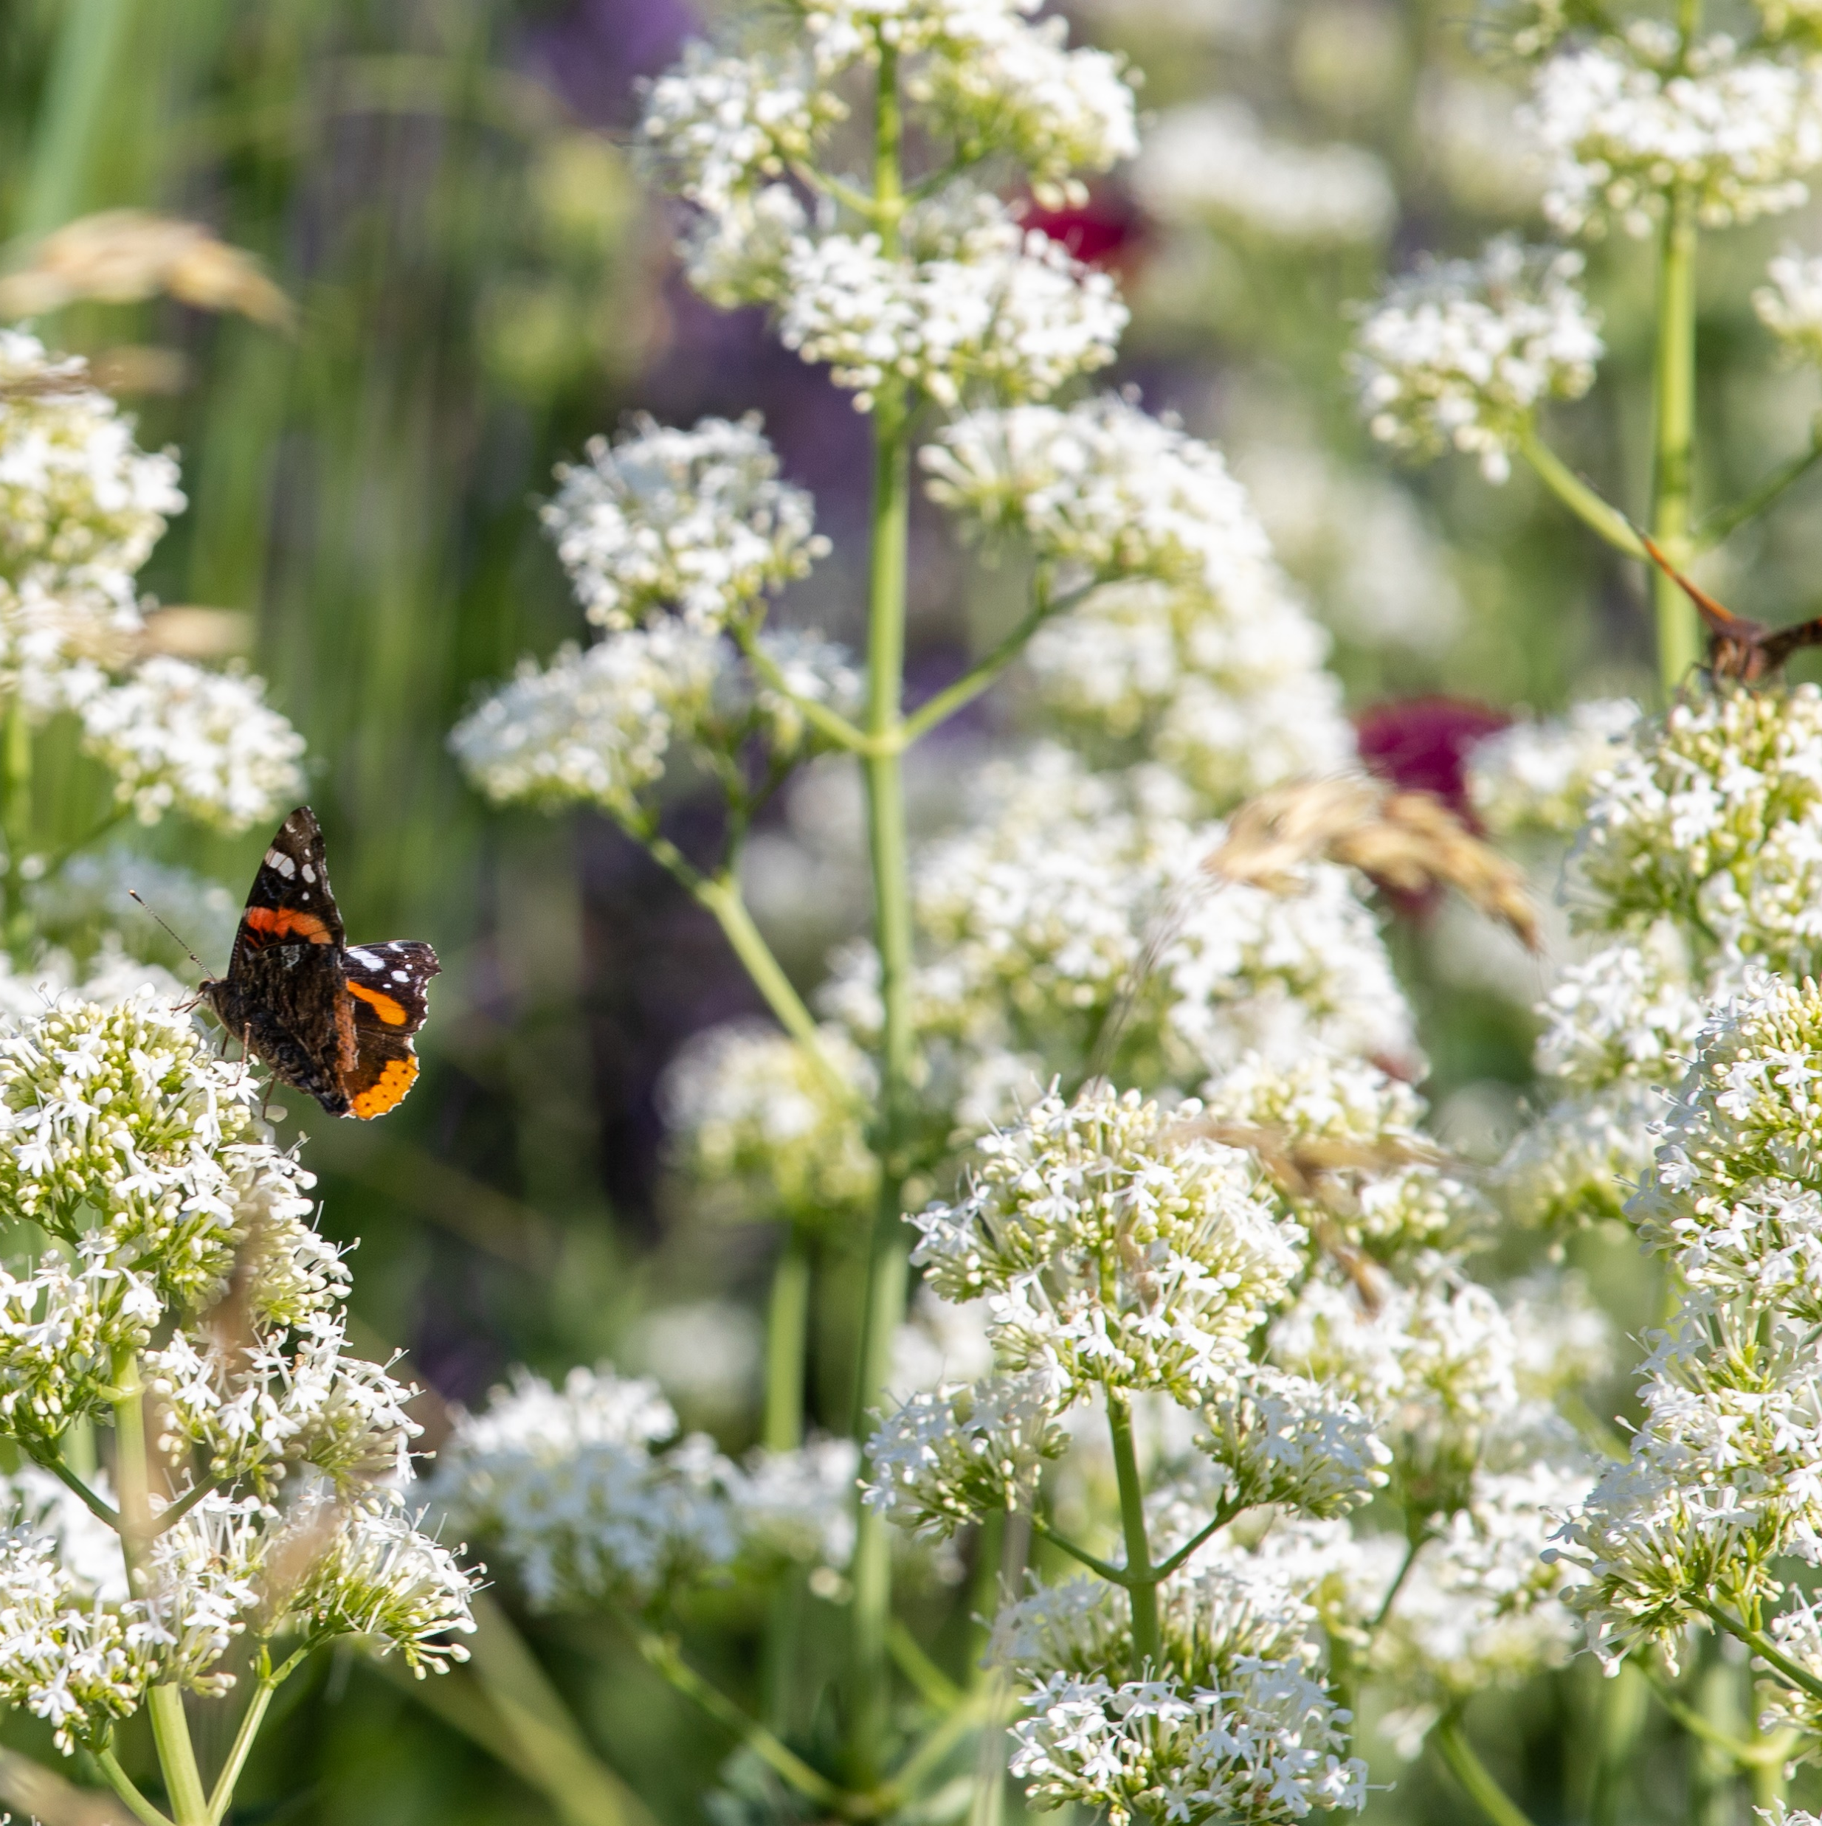
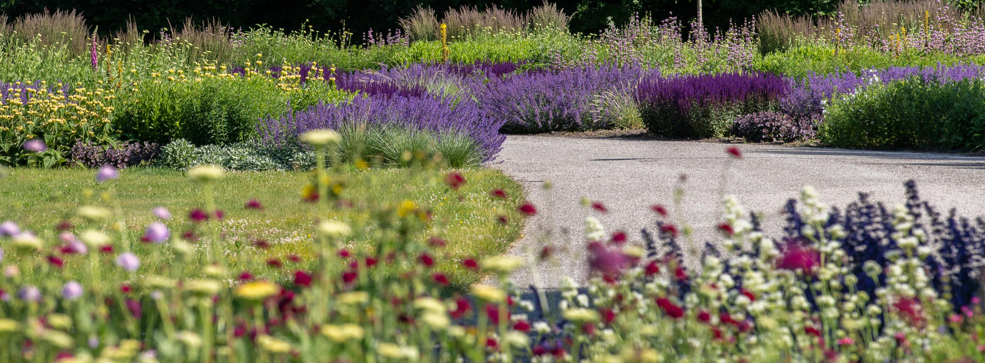

Slide 15
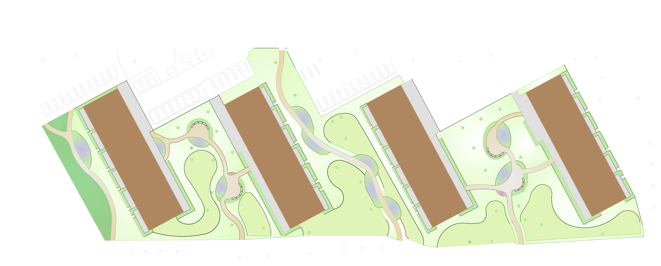
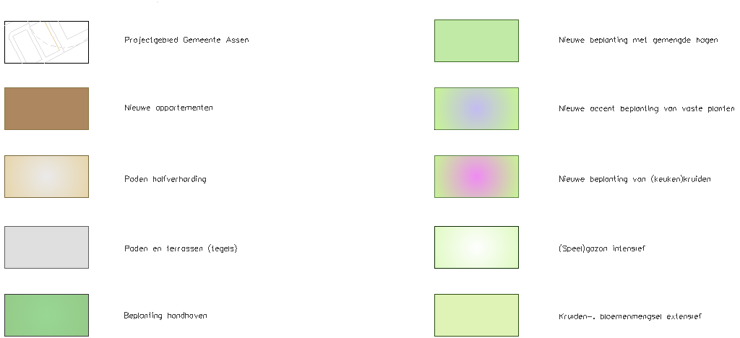
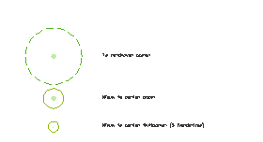
Meer gebruik

Slide 16
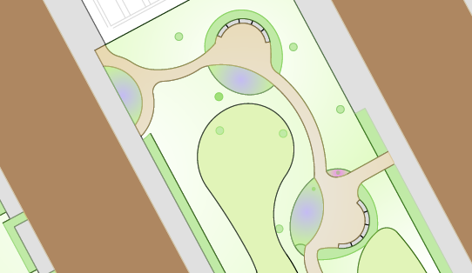
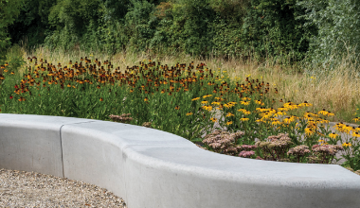
Meer gebruik: zitelementen

Slide 17
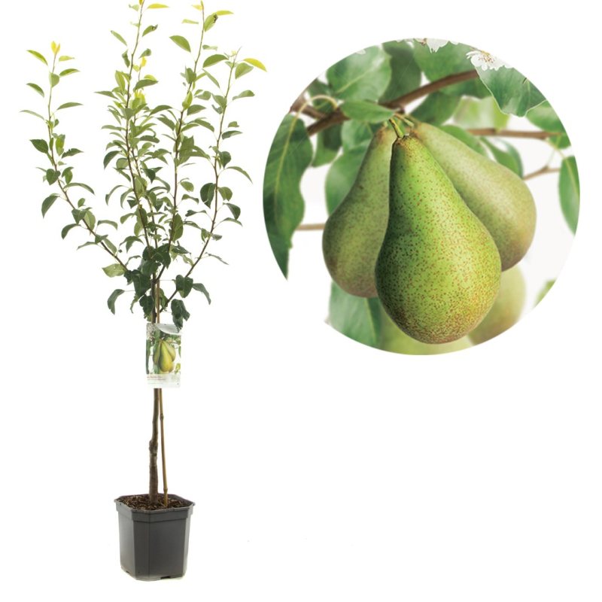


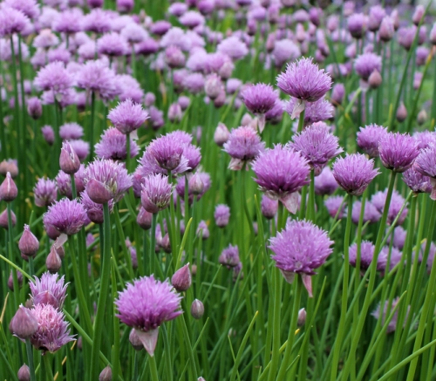
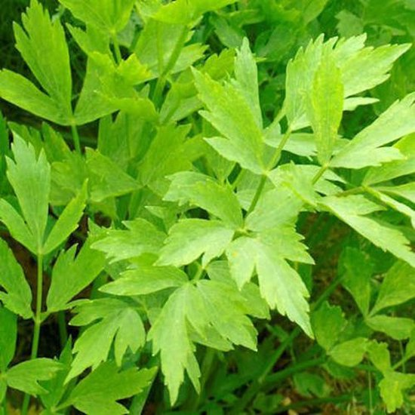
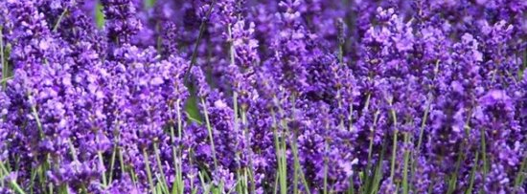

Slide 18
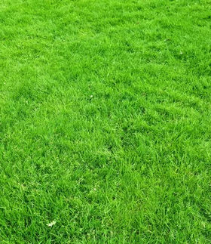
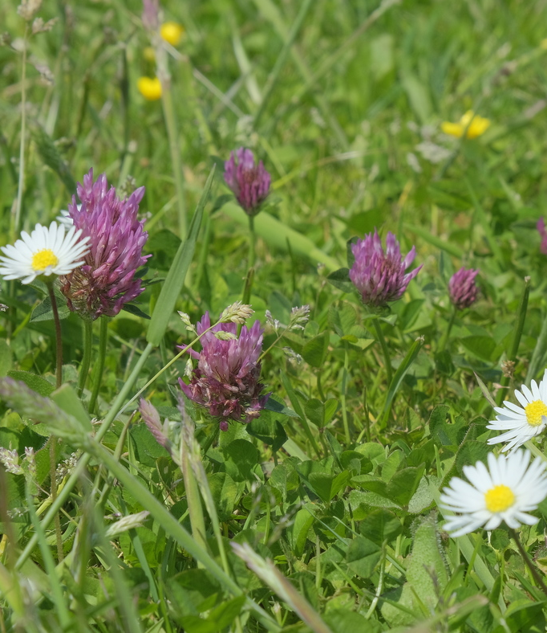
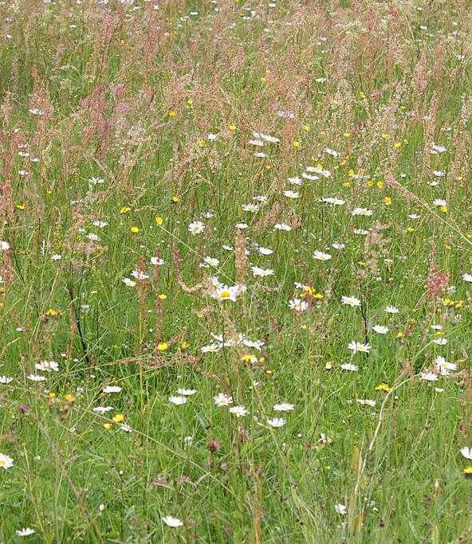
Mogelijkheden voor gazon/ kruidenvegetatie
Wekelijks maaien
1 keer per 2 a 3 week maaien
1 of 2 keer per jaar maaien

Slide 19
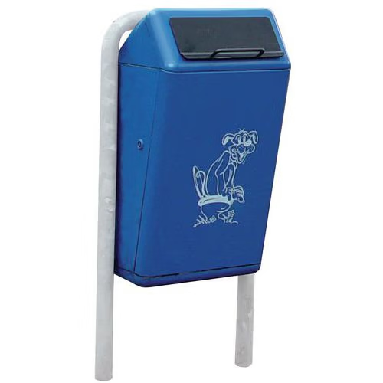
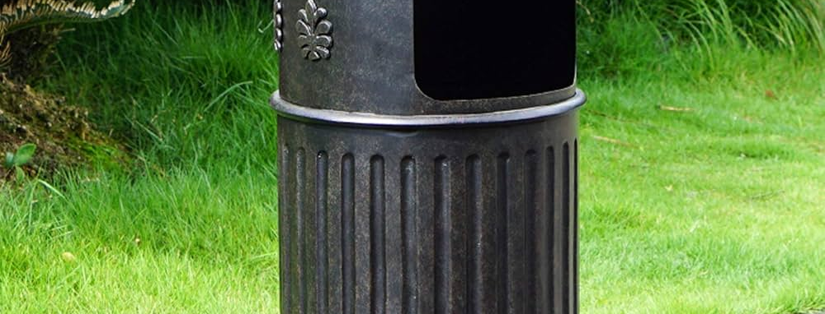
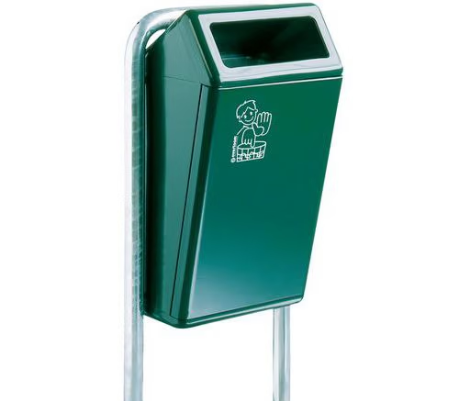
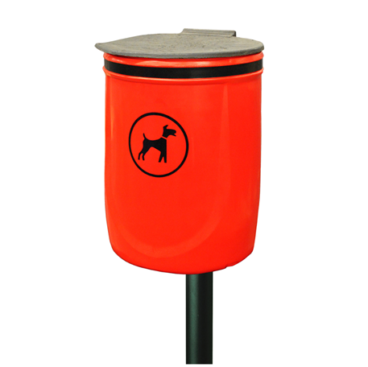
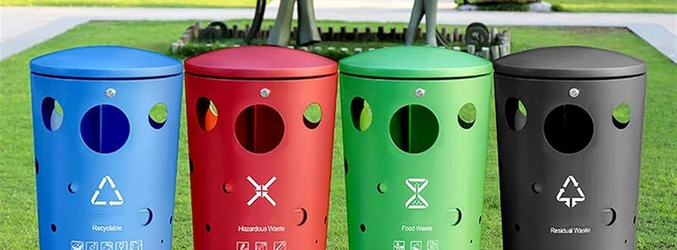
Hier komen we op terug

